Slide 1

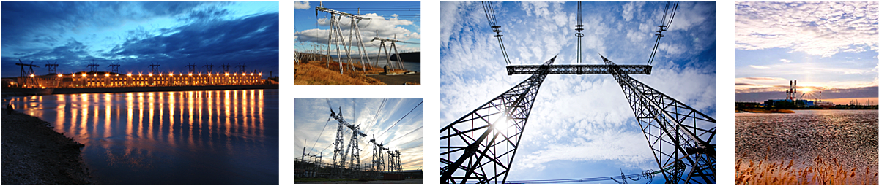
«Об итогах прохождения предприятиями электроэнергетики и жилищно-коммунального хозяйства осенне-зимнего периода 2011/12 года и задачах по подготовке к предстоящему осенне-зимнему периоду 2012/13 года»
Министр энергетики Российской Федерации
А.В. Новак
31 мая 2012 г.
Дом Правительства Российской Федерации
Москва

Slide 2
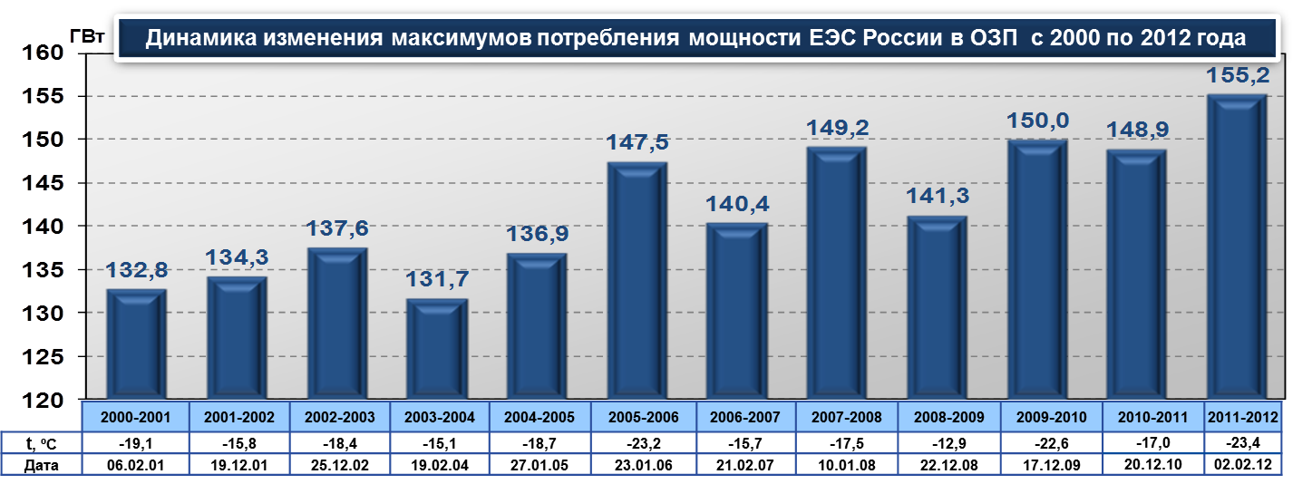
Потребление электроэнергии в осенне-зимний период 2011/12 года
2
Потребление электроэнергии по России в целом в ОЗП в 2000/12 года млн. кВтч
2000-2001 | 2001-2002 | 2002-2003 | 2003-2004 | 2004-2005 | 2005-2006 | 2006-2007 | 2007-2008 | 2008-2009 | 2009-2010 | 2010-2011 | 2011-2012

Slide 3
Аварийность в период прохождения
осенне-зимнего периода 2011/12 года
3
Данные по аварийности в период ОЗП 2011/12 года в сравнении с ОЗП 2010/11 года
(с 15 октября по 15 марта)
Количество отключений ВЛ 220-750 кВ
Общее количество прекращений электроснабжения потребителей мощностью 10 МВт и более
ОЗП 2011/12
518
-2,4%
252
-4,5%
ОЗП 2011/12
ОЗП 2010/11
531
ОЗП 2010/11
264
Снижение мощности электрических станций до нуля
Аварийные снижения мощности электростанций ЕЭС на150 МВт и более
ОЗП 2011/12
50
-7,4%
ОЗП 2011/12
345
-10,4%
ОЗП 2010/11
54
ОЗП 2010/11
385

Slide 4
Опыт прохождения осенне-зимнего периода 2011/12 года
Ужесточение критериев выдачи паспортов готовности к ОЗП
  Наличие договоров на поставку топлива
  Новые критерии в создании комиссий:
  определен порядок формирования комиссий энергокомпаний;
  изменены сроки начала и завершения работы комиссий на более ранние.
Повышение ответственности должностных лиц
  Дисквалификация должностных лиц на срок до 3-х лет
  Штрафы для физических и юридических лиц за:
  невыполнение нормативов по топливу;
  неполучение паспорта;
  за предоставление недостоверной информации.
Создание обратной связи с населением
  Горячие линии:
  Минэнерго;
  Энергокомпаний.
Создание резерва спецтехники и резервных источников питания
  Определение дислокации резервов спецтехники и резервных источников питания;
  Упрощение процедуры выделения запасов из Росрезерва для их использования в случае ЧС.

Slide 5
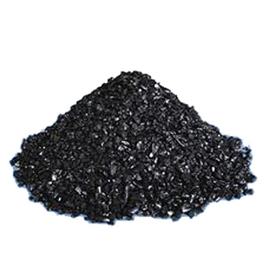

Нормативы запасов топлива на тепловых электростанциях в 2011 и 2012 годах
5
Утверждение нормативов запасов топлива по ЕЭС России
в осенне-зимний период
тыс.т
тыс.т
01.10.2011
01.10.2012
01.10.2011
01.10.2012
УГОЛЬ
МАЗУТ
ДИЗ
ТОПЛИВО
ТОРФ

Slide 6
Регионы высоких рисков нарушения электроснабжения 2011/12 года
6
Тюменская энергосистема
(Северный, Ноябрьский, Когалымский, Нефтеюганский, Нижневартовский энергорайоны)
Необходим ввод ГВО* при отключении:
ВЛ 220 кВ Тарко-Сале-Уренгой;
ВЛ 220 кВ Муравленковская-Надым в Северном энергорайоне;
АТ 220/110 кВ на ПС 500 кВ Тарко-Сале, ПС 220 кВ Вынгапур;
ВЛ 500 кВ ГЭС-1 - Холмогорская, ВЛ 500 кВ Сургутская ГРЭС-2 – Холмогорская в Ноябрьском энергорайоне;
ВЛ 500 кВ ГЭС-1 – Холмогорская ВЛ 500 кВ Сургутская ГРЭС-2 – Холмогорская в Когалымском энергорайоне;
АТ 500/220 кВ на ПС 500 кВ Магистральная АТ 220/110 кВ ПС 220 кВ Ленинская в Нефтеюганском энергорайоне.
Кубанская энергосистема
(Новороссийский и Сочинский энергорайоны)
Необходим ввод ГВО* при отключении ВЛ 220 кВ Центральная – Шепси.
Сахалинская энергосистема
Необходим ввод ГВО* при отключении генерирующего оборудования на ТЭС (например ТГ № 3 Южно-Сахалинской ТЭЦ-1).
Салехард
Нижний Новгород
Приморская энергосистема
Необходим ввод ГВО* при отключении ВЛ 500 кВ ЛуТЭК – Дальневосточная.
Сургут
Краснодар
Махачкала
Дагестанская энергосистема
Необходим ввод ГВО* при снижении запасов гидроресурсов в водохранилищах Дагестанской энергосистемы будет.
Низкий уровень эксплуатации устройств РЗА ОАО «Дагэнергосеть» приводит к ложной работе устройств РЗА, в результате чего единичное отключение оборудования и ЛЭП приводит к массовому отключению потребителей
Южно-Сахалинск
Иркутская энергосистема
Необходим ввод ГВО* при отключении одной из ВЛ 220 кВ на участке от Усть - Илимской ГЭС до ПС 220 кВ Таксимо.
Владивосток
* - ГВО – графики временного отключения потребителей

Slide 7
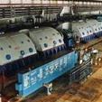
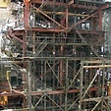
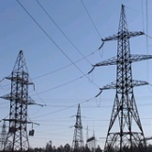
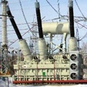
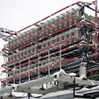
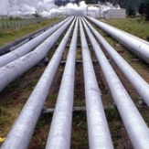
Программы ремонтов 2011 года и 2012 года
7
Оборудование |  | Факт 2011 г. | План 2012 г.
 | Турбоагрегаты (гидроагрегаты), МВт | 62 753,5 | 63 944
 | Энергетические котлы, т/ч | 175 081 | 175 519
 | ЛЭП 110-750 кВ, км | 114 785,1 | 95 946
 | Трансформаторы (автотрансформаторы) напряжением 110 кВ и выше, МВА | 64 989 | 66 948
 | Компенсаторы реактивной мощности, мощностью 50 МВар и выше, МВар | 5 820,8 | 5 840
 | Тепловые сети, км | 437,3 | 424
Notes:
Основные причины отклонений годовых
планов капитальных и средних ремонтов в целом по отрасли по итогам 2011 г ода:
- изменение сроков проведения ремонтов в связи с задержкой в поставке запчастей – 14,5% от общего количества причин невыполнения;
– изменение продолжительности ремонтов из-за увеличения объема работ – 23,6% от общего количества причин невыполнения;
– изменение (исключение) вида ремонтов в связи с удовлетворительным техническим состоянием оборудования – 40,1% от общего количества причин невыполнения;
– изменение сроков проведения ремонтов из-за нехватки квалифицированного персонала или невыполнения договорных условий подрядной организацией - 9,1 % от общего количества причин;
– прочие причины – 12,7 % от общего количества причин невыполнения. Низкий процент выполнения капитальных и средних ремонтов турбоагрегатов (гидроагрегатов) обусловлен исключением средних ремонтов на Саяно-Шушенской ГЭС ОАО «РусГидро» 7 гидроагрегатов суммарной мощностью 4 480 МВт по причине сокращения межремонтного периода, связанного с изменением технологии наплавки рабочих колес гидроагрегатов. По информации собственника, вместо средних ремонтов проведено по 2 текущих ремонта (всего 14) с выполнением полного объема работ средних ремонтов.
Без учета этих отклонений процент выполнения в целом по отрасли составляет 96,4%.
Низкие показатели выполнения по отношению к годовому плану капитальных и средних ремонтов отмечены у следующих компаний:
по турбо- и гидроагрегатам:
ОАО «РусГидро» (3 339,8 МВт, что составляет 43,7%);
ОАО «Энел ОГК-5» (3 270 МВт, что составляет 84,5);
ОАО «ОГК-2» (2 926 МВт, что составляет 85,8%).
по энергетическим котлам:
ОАО «Южно-Кузбасская ГРЭС» (230 т/ч, что составляет 33,3%);
ОАО «Камчатскэнерго» (135 т/ч, что составляет 50,0%);
ОАО «Курганская генерирующая компания» (420 т/ч, что составляет 50,0%);
ОАО «Приаргунское производственное горно-химическое объединение» (630 т/ч, что составляет 66,3%);
ОАО «Калининградская генерирующая компания» (320 т/ч, что составляет 71,1%);
ОАО «Энел ОГК-5» (9 700 т/ч, что составляет 83,6%);
ОАО «ОГК-2» (10 680 т/ч, что составляет 86,6%);
ОАО «Новосибирскэнерго» (2 950 т/ч, что составляет 87,5%).

Slide 8
Неплатежи за электрическую и тепловую энергию
8
Динамика задолженности на оптовом рынке электроэнергии и мощности (по покупке)
Динамика задолженности за тепловую энергию перед основными поставщиками
Динамика задолженности на розничном рынке электроэнергии перед Гарантирующими поставщиками
2010 г.
2011 г.
Рост с начала года
15,8 млрд. руб. (19%)
Высокая задолженность потребителей на розничном рынке может оказать негативное влияние на финансовую устойчивость Гарантирующих поставщиков и, как следствие, их контрагентов на оптовом рынке электроэнергии и мощности.
Увеличение задолженности потребителей за тепловую энергию может оказать негативное влияние на финансовую устойчивость генерирующих компаний.

Slide 9
Вводы генерирующего и электросетевого оборудования в 2012 году
9
В 2012 году запланирован ввод генерирующих мощностей в объеме 6 ГВт
В 2012 году энергокомпаниями запланирован прирост ввода:
линий электропередачи на 3% трансформаторной мощности на 9%.
Notes:
В 2011 году введено в эксплуатацию 6 ГВт новых мощностей, в том числе 4,1 ГВт по объектам ДПМ.
Данный показатель является наибольшим за последнее десятилетие. По сравнению с 2010 годом объем вводимых мощностей вырос в 1,8 раза.
Крупнейшие вводы 2011 года:
- Сургутская ГРЭС-2 – 800 МВт;
ТЭЦ-26, блок № 8 – 450 МВт;
Яйвинская ГРЭС – 422 МВт;
Среднеуральская ГРЭС – 400 МВт.
В 2011 году был осуществлен пуск 4-го энергоблока на Калининской АЭС мощностью 1 ГВт, значимый для всей объединенной энергетической системы Центра. Ввод современных генерирующих мощностей в регионе позволит увеличить надежность энергоснабжения потребителей центральной части России.
В 2011 году не введено почти 1,5 ГВт генерирующих мощностей:
Киришская ГРЭС, бл. 6, ПГУ – 540 МВт;
Новгородская ТЭЦ, ГТЭ – 160 МВт;
Сызранская ТЭЦ (бл.9), ПГУ – 225 МВТ;
Краснодарская ТЭЦ – 410 МВт;
Пермская ТЭЦ-6 – 124 МВт.
По итогам 2011 года за просрочку начала исполнения обязательств генерирующими компаниями выплачено штрафов на сумму 2 442 млн рублей, в том числе:
– ОАО «Энел ОГК-5» 565,2 млн рублей;
– ООО «ЮГК ТГК-8» 448,9 млн рублей;
– ОАО «Э.OН Россия» 354,0 млн рублей;
– ОАО «Мосэнерго» 314,2 млн рублей;
– ОАО «ТГК-2» 238,5 млн рублей;
– ОАО «Фортум» 213,9 млн рублей;
– ОАО «Квадра» 77,5 млн рублей;
– ОАО «ТГК-6» 4,0 млн рублей.
Вводы объектов электросетевого комплекса
В 2011 году энергокомпаниями осуществлен ввод 22 225,0 км (117% от плана) линий электропередачи и 27 445,41 МВА (108% от плана) трансформаторной мощности.
По сравнению с 2010 годом ввод трансформаторных мощностей увеличился на 32%, линий электропередачи на 10%.
В 2012 году энергокомпаниями запланирован ввод 22 884,0 км линий электропередачи (прирост 3%) и 29 847,1 МВА трансформаторной мощности (прирост 9%).
В 2012 году запланирован ввод генерирующих мощностей в объеме 6 ГВт. Наиболее крупные вводы 2012 года:
– Богучанская ГЭС (ОАО «РусГидро») – 2 000 МВт;
– Няганская ГРЭС, бл 1, 2 (ОАО «Фортум») – 836 МВт;
– Уренгойская ГРЭС, ПГУ (ОАО «ОГК-1») – 450 МВт;
– Правобережная ТЭЦ-5, ПГУ (ОАО «ТГК-1») – 450 МВт.

Slide 10
Исполнение инвестиционных программ в 2011 году
10
В 2011 году финансирование инвестиционных программ государственными энергокомпаниями
и частными ОГК/ТГК составило 896 млрд. рублей
В 2012 году плановый объем финансирования инвестиционных программ государственных энергетических компаний и частных ОГК/ТГК составит 1,03 трлн. рублей, что на 16 % больше факта 2011 г.

Slide 11
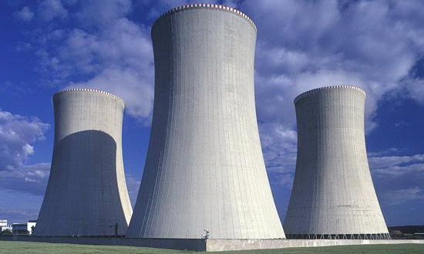
Оценка готовности
субъектов электроэнергетики
к осенне-зимнему периоду 2012/13 года
11
Планируется проверить 536 предприятий и субъектов электроэнергетики
Комиссиями Минэнерго России будет проверена 61 энергокомпания
(с участием Ростехнадзора, МЧС, региональных органов исполнительной власти, СО ЕЭС)

Slide 12
Проведение обязательных энергетических обследований
12
Федеральным законом №261-ФЗ «Об энергосбережении…» предусмотрено проведение обязательных энергетических обследований в срок до 31 декабря 2012 г.
Категория лиц, обязанных провести энергетическое обследование | ВСЕГО план (Штук) | Поступило в Минэнерго России (Штук) | Доля от запланированного (%)
Органы государственной власти и местного самоуправления. Организации и предприятия с государственным и муниципальным участием | 382 800 | 7 898 | 2.06
Организации, осуществляющие производство и (или) транспортировку ТЭР | 25 400 | 234 | 0.9
Организации, осуществляющие регулируемые виды деятельности | 19 300 | 679 | 3.5
Потребление ТЭР >10 млн. руб. в год | 9 083 | 1 789 | 20
Организации, осуществляющие мероприятия за счет бюджета | 9 467 | 0 | 0.00
Всего: | 446 050 | 10 600 | 2.38
Существующее положение:
Предлагаемые меры
Указать ответственным за проведение энергетических обследований на недостаточную активность в организации работ и обязательность проведения энергоаудитов в срок до 31 декабря 2012 года;
Внести изменения в законодательство в части усиления ответственности саморегулируемых организаций и энергоаудиторов за качество проведенных работ, усиления требований к профессиональному уровню энергетических аудиторов, введения энергетических деклараций для объектов с малым энергопотреблением;
Наделение Минэнерго России полномочиями в части установления единых стандартов проведения энергообследований и подготовки энергопаспортов.

Slide 13
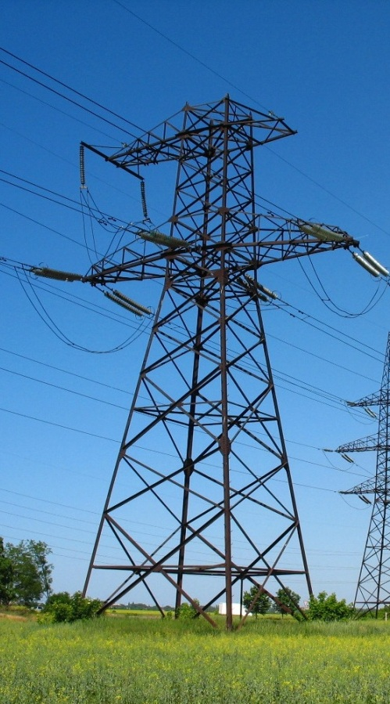
Задачи по подготовке
к осенне-зимнему периоду 2012/13 года
13
Обеспечить контроль подготовки и прохождения субъектами электроэнергетики опасных периодов (паводок, пожароопасный период, аномальные погодные явления и др.) и координацию действий заинтересованных органов власти и организаций при ликвидации их последствий.
Определить перечень регионов с высоким риском нарушения энергоснабжения в период ОЗП 2012/13 года, организовать разработку и утверждение перечня мероприятий
по снижению этих рисков.
Обеспечить контроль подготовки субъектов электроэнергетики к ОЗП 2012/13 года в соответствии с утвержденными планами, включая выполнение в полном объеме ремонтных и инвестиционных программ, накопление установленных нормативных запасов топлива.
Правительственной комиссии по обеспечению безопасности электроснабжения (федеральный штаб) утвердить во II квартале 2012 года новое Положение по проверке готовности субъектов электроэнергетики к работе в осенне-зимний период.
Обеспечить контроль выполнения энергокомпаниями утверждённых нормативов запасов топлива.
Провести до 15 ноября 2012 года проверку готовности предприятий электроэнергетики к работе
в осенне-зимний период 2012/13 года.

